Slide 1
高雄市楠梓國中 曾怡菁老師
Notes:
1

Slide 2
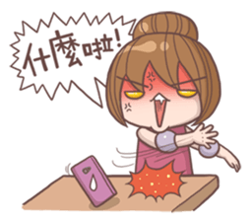
當大家知道要來參加本次研習時，心情如何呢?
不管如何，都希望大家能很有收穫喔！
圖片取自部落客兔包臉書

Slide 3
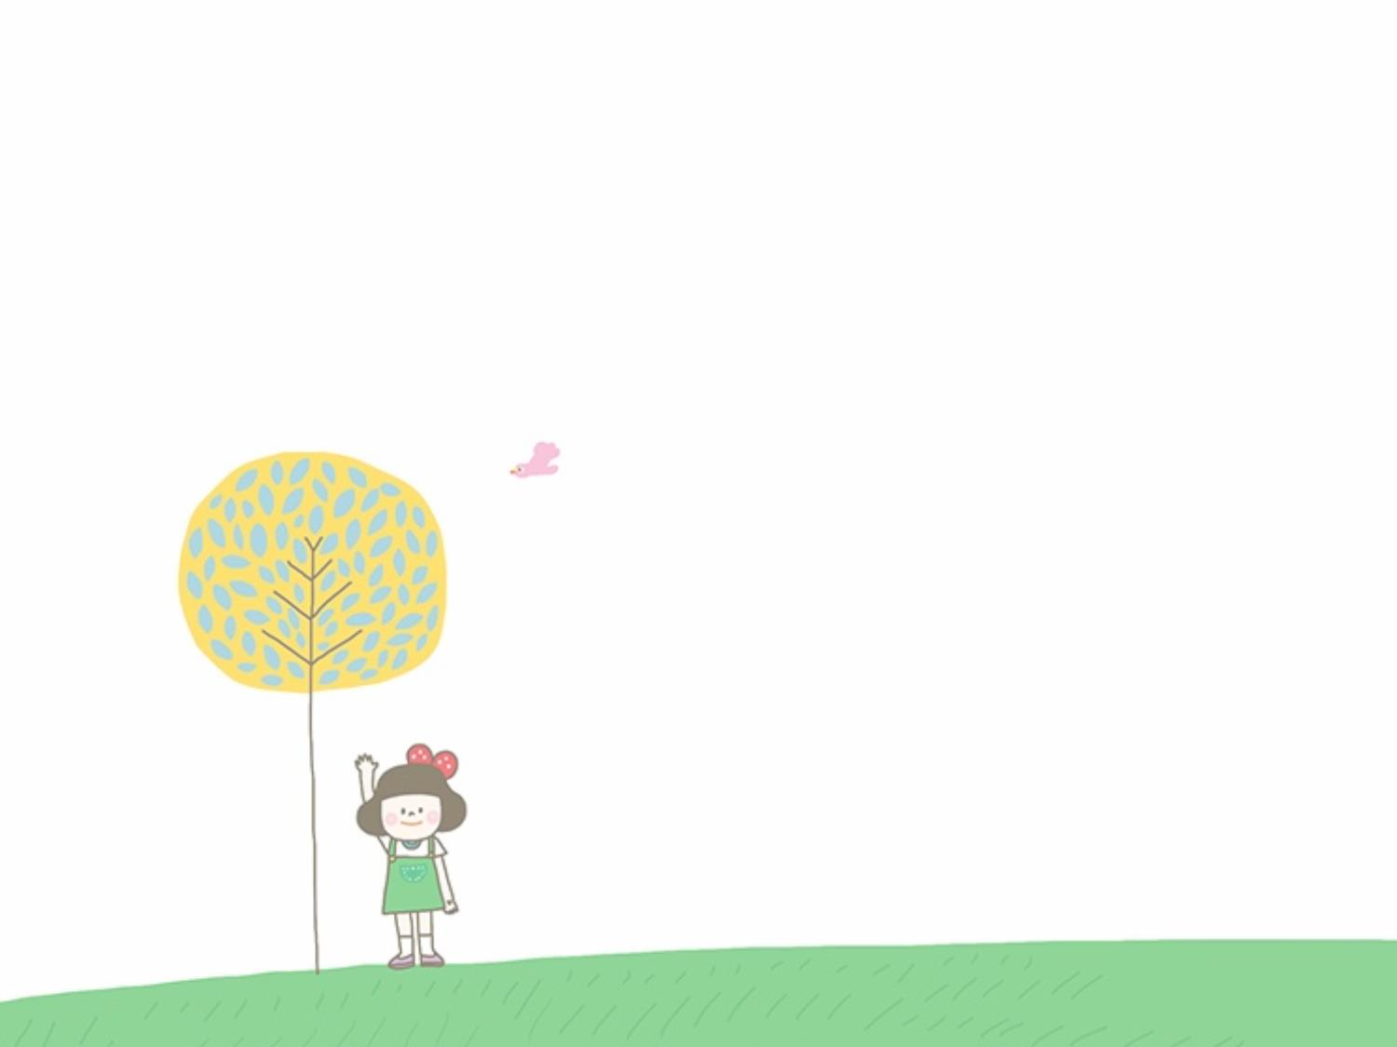
分享前，先來做一件事吧！
工作大未來
(職涯楷模心智圖)

Slide 4
教學實況
實況一
家長至教務處調出班級總平均，為何某某老師教的班級分數特別低？給他教真不公平！
實況二
老師~為什麼我寫那麼多，分數卻比他低？
實況四
明明學習單內容不怎樣，但工整的字、美美的小插圖似乎影響評分…
實況三
昨天改的那一班學生的學習單比較高…那ㄟ安內！？

Slide 5
現場老師的反應
又要搞什麼花樣！？
我的學生都只能達到「C」 ！？
那所有教材不都要修改？
真的會執行嗎？不依照這個標準會怎樣！？
做做看！有範例參考好像也不難！
真是可怕的驚人負擔ㄟ(分科教學有18-20個班！)
我是否要讓所有的孩子達到A等第？
不是要差異化嗎？幹嘛要評量標準？

Slide 6
緣起
101年參與評量標準試辦計畫
102年研究所碩士論文
(教師專業學習社群發展國中學生學習成就評量標準評量示例之行動研究-以綜合活動領域為例)
103年參與評量標準的種子講師培訓
104年擔任國教輔導員綜合活動領域專任輔導員

Slide 7
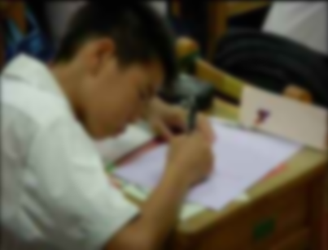
大綱
觀念說明
標準參照評量
標準參照評量與學生學習成就評量標準
評量標準
綜合活動成就評量表現標準
實作示例
示例與實作
綜合活動學習成就評量示例與實作
分組討論
評量示例實作與研發

Slide 8
為何要 改變評量方式

Slide 9
一、國家掌握學生學力
Notes:
自我介紹

Slide 10
國家制訂教育政策， 提升教育品質，
但往往無法掌握教育成效
Notes:
自我介紹

Slide 11
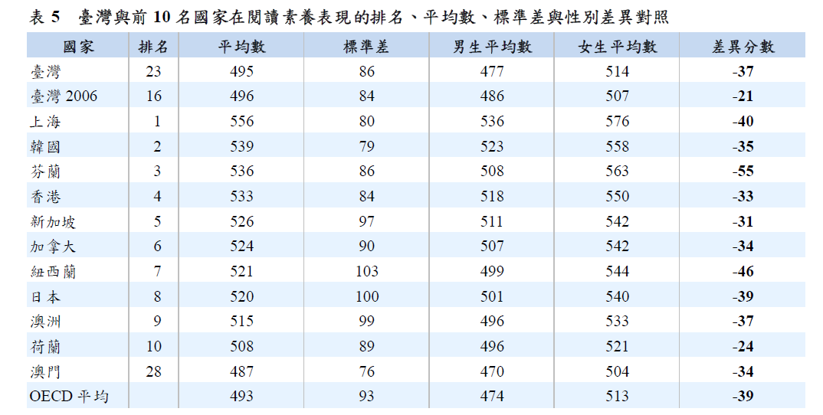
例如：
2009年臺灣在PISA閱讀素養中排名較 2006年退步
資料來源：http://pisa.nutn.edu.tw/taiwan_tw.htm
Notes:
自我介紹

Slide 12
監察院及教育部想知道 問題出在哪裡？
但是，發現沒有政府單位 能說明臺灣學生的
程度及學力
Notes:
自我介紹

Slide 13
政府發現無論是學校裡的評量或是升學考試成績都無法提供學生學力的資訊。
例如：
聯考/基測/學測/指考成績只能區分當屆學生的排名，後一階段的學校教育無從 參考安排教學措施。
Notes:
自我介紹

Slide 14
二、改變社會對考試的觀念
Notes:
自我介紹

Slide 15
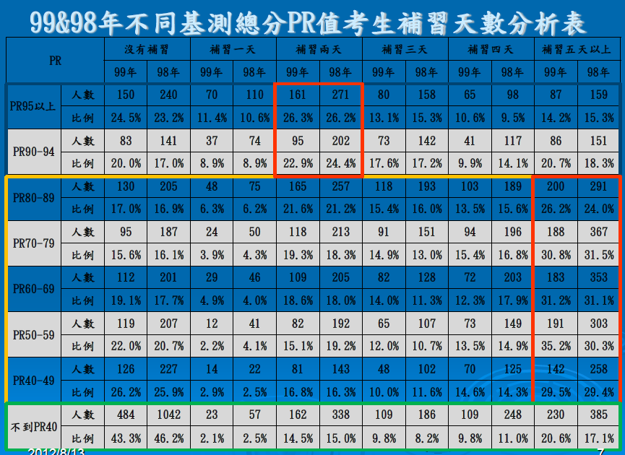
心測中心調查發現最依賴補習的是 基測 PR89-PR49 的學生（補習天數最多）
沒補習
補習1天
補習2天
補習3天
補習4天
5天以上
資料來源：心測中心（2012）
Notes:
自我介紹

Slide 16
對真正需要補救的學生 缺乏加強措施。
學生花過多時間在追求考試排名，而非學習本身的意涵（提升自我）
Notes:
自我介紹

Slide 17
三、提升教學專業與品質
Notes:
自我介紹

Slide 18
什麼是「綜合活動領域」教師的專業？
能依照綜合活動課本上課？
烹飪、手縫、露營、繩結、情緒管理、生涯規劃……？
能將綜合活動領域課綱、能力指標，轉化成課程及教學活動的能力。
→只要有心，人人都可以。
→這些是「家政」、「童軍」、「輔導」的專長。
Notes:
自我介紹

Slide 19
國中階段九年一貫課程實施十多年…
老師們教學活動已經逐漸能掌握到體驗、反思、實踐的精神。
能注意課綱能力指標的引用與對應。
但整體教學設計往往無法非常切合能力指標，或者未能檢核是否完整地將能力指標，落實於課程與教學中。
Notes:
自我介紹

Slide 20
主題：○○冰果室（3節課）
能力指標：
2-4-6有效蒐集、分析各項資源，加以整合並充分運用。
2-4-1妥善計劃與執行個人生活中重要事務。
3-4-1參與各項團體活動，與他人有效溝通與合作，並負責完成分內工作。
課程/教學目標：
能說出烹飪教室的使用規範
能說出廚房內的安全守則
小組能做出衛生可食的巧鮮果凍
能欣賞他組的作品
樂意跟師長、家人分享成果
流程：
烹飪教室簡介
烹飪安全守則
烹飪課程（果凍製作）講解與分工
巧鮮果凍示範
進行鮮果凍實作
分享與互評
花費結算
回饋與檢討
Notes:
自我介紹

Slide 21
主題：○○冰果室（3節課）
能力指標：
2-4-6有效蒐集、分析各項資源，加以整合並充分運用。
2-4-1妥善計劃與執行個人生活中重要事務。
3-4-1參與各項團體活動，與他人有效溝通與合作，並負責完成分內工作。
教學活動設計：教師介紹烹飪教室安全守則、統一採購材料、提供食譜，讓學生製作果凍之後分享。
未讓學生蒐集分析各項資源整合運用（未達成2-4-6）
未讓學生計畫製作果凍（未達成2-4-1）
未引導學生運用溝通與合作完成任務（未達成3-4-1）
課程/教學目標：
能說出烹飪教室的使用規範
能說出廚房內的安全守則
小組能做出衛生可食的巧鮮果凍
能欣賞他組的作品
樂意跟師長、家人分享成果
流程：
烹飪教室簡介
烹飪安全守則
烹飪課程（果凍製作）講解與分工
巧鮮果凍示範
進行鮮果凍實作
分享與互評
花費結算
回饋與檢討
Notes:
自我介紹

Slide 22
「優秀」，並非只有全班第一名! 「求學」，不只是求分數
傳統考試重視排名、跟他人比較（即：常模參照） ，而將成績轉化為與表現標準對照、跟自己比較（即：標準參照），則重點在於學生屬於哪種表現等級（如：「良好」）、是否能維持、進步或退步。
由於學生不需一味的拼到最高分、「優秀」並非只有全班第一名才是。
學生可根據自身狀況，依據不同內容的主題、次主題，自我要求設立可達到之表現與目標。
取自林如萍教授(2014)

Slide 23
Assessment for Learning(以評量促進學習)
許多國家已經實施「標準為本的評量（standards-based assessment）」，如美國以及澳洲、英國。
標準為本的特色，就是強調
以評量促進學習，而非考試領導教學。
除了有教無類之外，因材施教也是重點
透過「評分規準（scoring rubric）」與「評分說明」，可了解班上每個學生的學習成效屬於哪個表現等級，並對不同程度的落後者施以補救教學。
十二年國民基本教育實施後，如何能維持學生良好的學習動機和學習成效，以順利銜接下一個學習階段 ?
透過評量標準，除了確保學生自身與國家競爭力，更重要的是希望能適性揚才!
法國菜單
取自林如萍教授(2014)

Slide 24
常模參照 Vs. 標準參照
評量標準（assessment standards）
內容標準（content standard）
學習後能力或成就的陳述
◎學生應該知道什麼、能做什麼（what students should know and be able to do），學生應具備之基本知識與能力的核心
表現標準（performance standard）
界定各程度所達到的標準為何，針對不同表現等級加以描述
取自林如萍教授(2014)
Notes:
可看綜合能力指標的評量標準

Slide 25
教學活動設計
課程綱要 （能力指標、細項）
綜合活動領域的教學研究缺少對於評量的研究。
對於課程與教學的檢視很少回歸到課程綱要、課程目標。
課程目標
教學目標
教學活動
評量設計
教學檢討

Slide 26
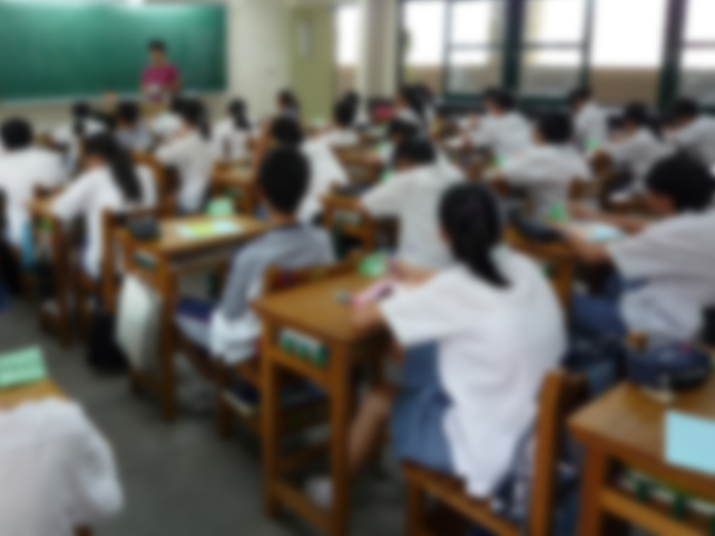
觀念說明
標準參照評量與 學生學習成就評量標準

Slide 27
另一種評量的概念
標準本位評量
(standard-based assessment)
Notes:
自我介紹

Slide 28
標準本位評量
(standard-based assessment)
標準本位評量是將評量結果與事先預定的標準做比較，然後瞭解評量表現與所訂定的標準的差異。
Notes:
自我介紹

Slide 29
標準本位評量
(standard-based assessment)
常見的標準本位評量型態有兩類：
有明確的分數水準（例如英語檢定考試；考駕照等）
對於某些能力表現的質性描述。（例如會考作文級分）
Notes:
自我介紹

Slide 30
生活中本來就很常用標準參照
請回答 高雄市的康○商旅是一間怎麼樣的飯店？
回答1： 康○商旅在TRIVAGO上獲得95分
…
回答2： 康○商旅是一間三星級飯店，它的特色是…

Slide 31
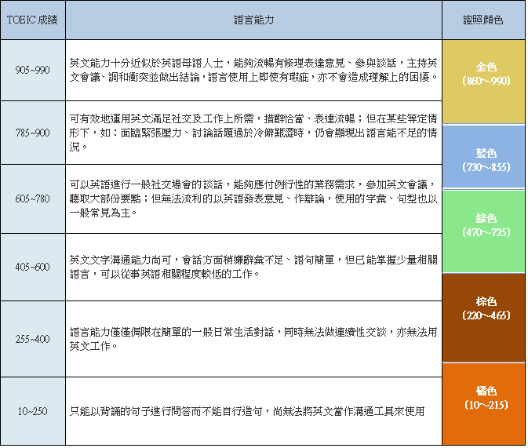
標準參照評量的例子(1)：TOEIC考試（有分數範圍）
等級
金色
（860~900）
分數水準
藍色
（730~855）
綠色
（470~725）
質性描述
http://www.toeic.com.tw/toeic_news_pub.jsp?type=4&pmid=84

Slide 32
標準參照評量的例子(2)：會考作文的級分（無分數範圍）
等級
質性描述

Slide 33
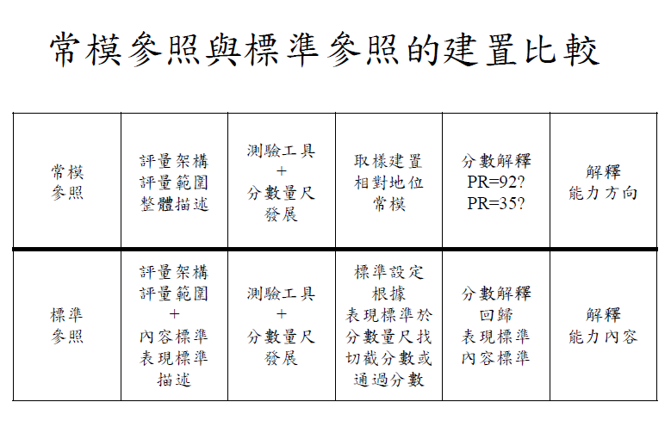
與他人表現比較
只能分程度高下
與預先設定標準比較
分高下+給說明
引自林世華（2012年8月）。評量方式概念簡介。評量標準試辦教師知能研習之演說講義。台北。

Slide 35
緣起：配合十二年國教實施
十二年國民基本教育 → 103年起免試入學將成為國民中學學生之主要升學管道。
十二年國教主要目的 → 教學正常化
教學評量變革
呈現方式從常模參照，改為標準參照
紓緩學生升學壓力，促進國中教學正常化。學生的目標非與其他學生比較，而是要求自我達到絕對的表現標準
解決方法
研發制定「國民中學學生學習成就評量標準」
維持國中學生學習品質

Slide 36
目標
提供專業評量多元化應用，以引導國中教學正常化。
建立各學習領域明確學習成就評量標準，以提升教師教學與評量專業。

Slide 37
評量標準的架構
內容標準 （content standard）
表現標準 （performance standard）
表現等級（performance level）
取自林如萍教授(2014)

Slide 38
什麼是評量標準?
完整的評量系統需與內容標準與表現標準相對應
內容標準
預期學生能知道與做什麼 (例: 能力指標)
涉及課程內容的難度和廣度
表現標準
敘述做到怎樣才算「好」
學生學習課程後可以達到甚麼樣的程度，並給予對應的描述
發展順序
內容標準→表現標準

Slide 39
標準本位評量
(standard-based assessment)
發展順序
內容標準 （課綱）
表現標準
目前已由研發小組，依據課綱（能力指標）發展22條表現標準。
Notes:
自我介紹

Slide 40
表現等級 (Performance Level)
表現等級 (Performance Level)
對成就加以區分並視需要命名
將評分的等級取決於使用的目的
通過 vs. 不通過：將學生分成兩類
美國NAEP的表現等級
基本(basic)、精熟(proficiency)、進階(advance)
基本學力測驗：寫作測驗(一至六級分)
學生表現區分為A、B、C、D、E五等級

Slide 41
表現等級之訂定
A | B | C | D | E
優秀 | 良好 | 基礎 | 不足 | 落後
張雨霖(2014)

Slide 42
表現等級之訂定
A | B | C | D | E
優秀 | 良好 | 基礎 | 不足 | 落後

Slide 43
表現等級之訂定
A | B | C | D | E
優秀 | 良好 | 基礎 | 不足 | 落後
通過

Slide 44
表現等級之訂定
A | B | C | D | E
優秀 | 良好 | 基礎 | 不足 | 落後
未通過

Slide 45
表現等級之訂定
A | B | C | D | E
優秀 | 良好 | 基礎 | 不足 | 落後
↑
待加強

Slide 46
觀念說明
綜合活動成就評量標準

Slide 47
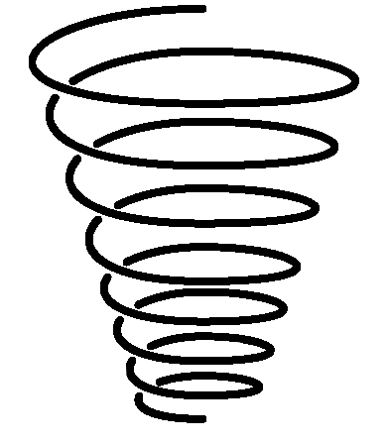
綜合活動領域評量標準發展說明
國中不分年段、不分科專長，共用評量標準
評量標準因應能力指標多為螺旋式發展特色，採跨年整體性設計。相同的評量標準可透過加深、加廣方式，在各年級重複實施。

Slide 48
綜合活動內容標準
綜合活動學習領域課綱之內涵架構
課程總目標：培養學生具備生活實踐的能力
四大 主題軸 | 自我發展 | 生活經營 | 社會參與 | 保護自我與環境
十二項核心素養 | 自我探索 | 生活管理 | 人際互動 | 危機辨識與處理
 | 自我管理 | 生活適應與創新 | 社會關懷與服務 | 戶外生活
 | 尊重生命 | 資源運用與開發 | 尊重多元文化 | 環境保護

Slide 49
綜合活動內容標準
四大主題軸為內容標準之主題
綜合活動學習領域課綱之內涵架構
課程總目標：培養學生具備生活實踐的能力
四大 主題軸 | 自我發展 | 生活經營 | 社會參與 | 保護自我與環境
十二項核心素養 | 自我探索 | 生活管理 | 人際互動 | 危機辨識與處理
 | 自我管理 | 生活適應與創新 | 社會關懷與服務 | 戶外生活
 | 尊重生命 | 資源運用與開發 | 尊重多元文化 | 環境保護

Slide 50
綜合活動內容標準
十二項核心素養是次主題
綜合活動學習領域課綱之內涵架構
課程總目標：培養學生具備生活實踐的能力
四大 主題軸 | 自我發展 | 生活經營 | 社會參與 | 保護自我與環境
十二項核心素養 | 自我探索 | 生活管理 | 人際互動 | 危機辨識與處理
 | 自我管理 | 生活適應與創新 | 社會關懷與服務 | 戶外生活
 | 尊重生命 | 資源運用與開發 | 尊重多元文化 | 環境保護

Slide 51
綜合活動表現標準描述範例
內容標準
表現標準
表現等級
表現描述
優秀
良好
基礎
不足
落後

Slide 52
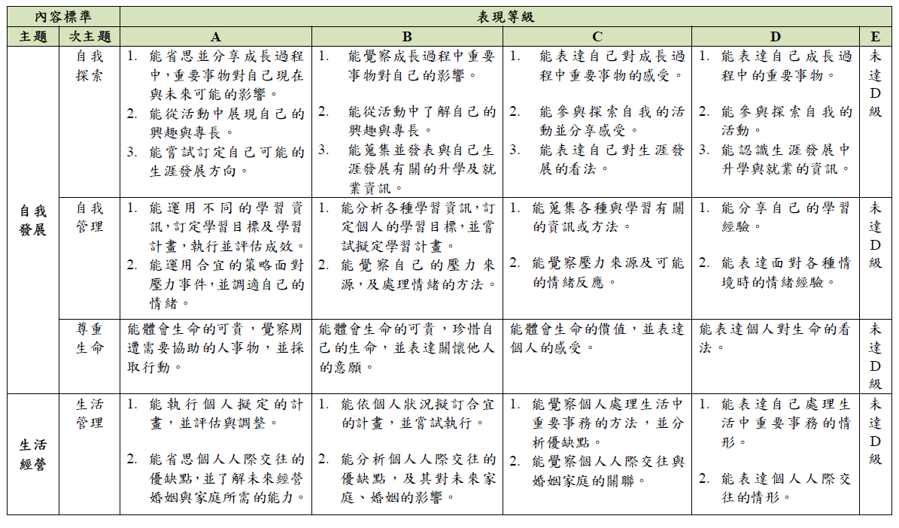
綜合活動評量標準與能力指標之對應
1-4-1探索自我發展的過程,並分享個人的經驗與感受。
原則上每個能力指標對應一條表現標準
臺灣師大心測中心（2012）。國民中學學生學習成就評量標準（試行版）-綜合活動學習領域。台北：作者。

Slide 53
綜合活動評量標準與能力指標之對應
1-4-2 展現自己的興趣與專長，並探索自己可能的發展方向。
由於本能力指標在實務上經常分不同年級設計課程實施（例如七年級時設計「展現自己的興趣與專長」，八、九年級時設計「探索自己可能的發展方向」），故表現標準分成兩點描述
臺灣師大心測中心（2012）。國民中學學生學習成就評量標準（試行版）-綜合活動學習領域。台北：作者。

Slide 54
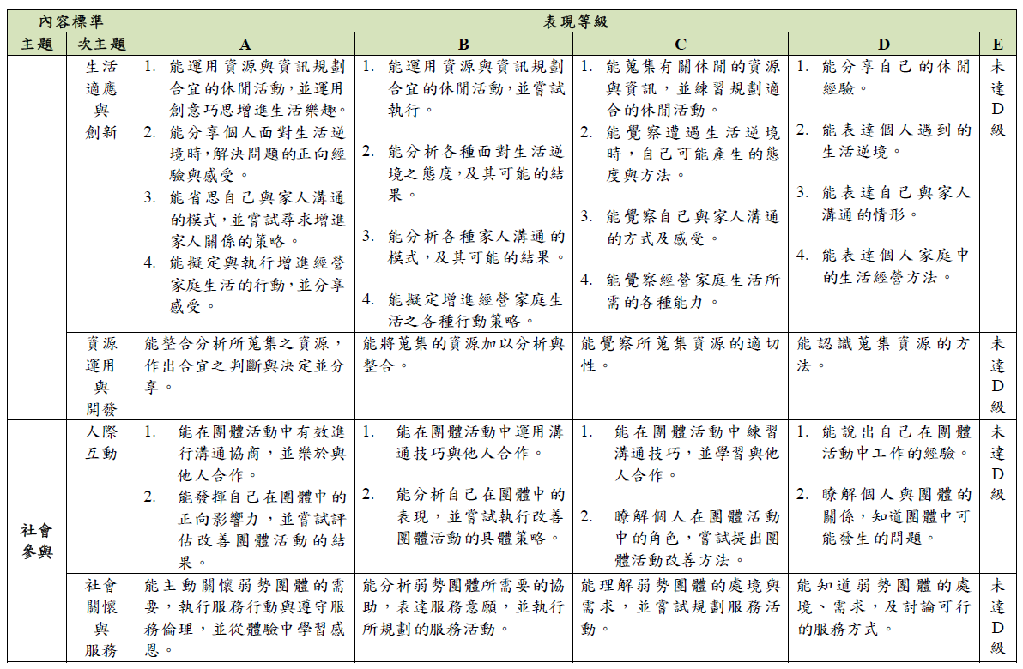
綜合活動評量標準與能力指標之對應
2-4-5 覺察自己與家人溝通的方式，增進經營家庭生活能力。
由於本能力指標分別涉及兩個重要主題，實務上經常分開不同單元設計，故表現標準分成兩點描述
臺灣師大心測中心（2012）。國民中學學生學習成就評量標準（試行版）-綜合活動學習領域。台北：作者。

Slide 55
綜合活動評量標準與能力指標之對應
由能力指標2-4-6、2-4-7實務上會設計在同一個單元，故表現標準合併成一點描述
2-4-6 有效蒐集、分析各項資源，加以整合並充分運用。
2-4-7 充分蒐集運用或開發各項資源，做出判斷與決定。
臺灣師大心測中心（2012）。國民中學學生學習成就評量標準（試行版）-綜合活動學習領域。台北：作者。

Slide 56
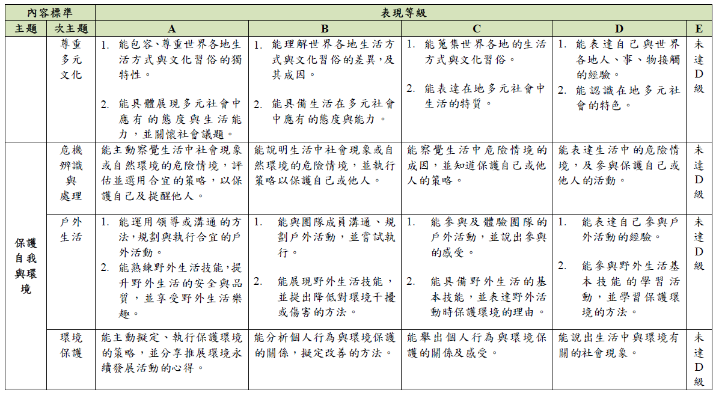
綜合活動評量標準與能力指標之對應
由能力指標4-4-4、4-4-5實務上會設計在同一個單元，故表現標準合併成一點描述
4-4-4 分析各種社會現象與個人行為之關係，擬定並執行保護與改善環境之策略及行動。
4-4-5 參與保護或改善環境的行動，分享推動環境永續發展的感受。
臺灣師大心測中心（2012）。國民中學學生學習成就評量標準（試行版）-綜合活動學習領域。台北：作者。

Slide 57
作業示例、單元評分規準
實務上需要進一步發展作業示例及單元評分規準
作業示例：藉由老師在以內容標準和表現標準為基礎發展的評量作業中，取得學生各等級具有代表性的實際表現。（學習單、作品、技能表現等）
單元評分規準：教師評分的準則依據作業示例與評分標準，為連結「內容標準、表現標準」與「學生學習表現」的橋樑（實際單元評分用）
Notes:
自我介紹

Slide 58
標準本位評量
(standard-based assessment)
發展順序
內容標準 （課綱）
表現標準
作業示例與 單元評分規準
Notes:
自我介紹

Slide 59
取自林如萍教授(2014)

Slide 60
溝通交流
常見問答

Slide 61
評量標準Q&A
◎教師如何應用評量標準？
評量標準構成元素及執行流程如左圖所示。
評量標準是教師檢測學生學習歷程及學習成效的依據，作為調整教學活動之參考。
教師可依據不同教學內容設計教學活動，並可依據學生表現適時給予回饋，調整教學計畫與教學策略以協助學生提升其學習品質。

Slide 62
評量標準Q&A
◎學生未達通過等級該怎麼辦？
透過多元多次評量發現學生無法通過C等級時，建議進行補救教學，針對學習不足之處進行加強。
◎如何使用作業、試卷得知學生屬於哪依能力等級或把學生分成五個能力等級？
每一次作業、試卷僅能測量到部分能力表現，若要真正確認、區別學生能力等級，必須藉助多次且多元的開放式評量。

Slide 63
評量標準Q&A
◎有哪些跟評量標準有關的配套措施來協助教師評量？
定期辦理評量標準宣導說明會與教師評量知能研習會
建置評量標準之專屬網頁
未來將開發成績記錄系統
◎評量標準會修訂嗎？
正式公告後仍將持續增進標準之完整性。除了利用預試施測觀察學生表現作為修訂參考外，若課綱有所更新時，此套評量標準將一併修訂相關內容。

Slide 64
評量標準Q&A
◎同一個表現標準會不會有城鄉差距？
同一個表現標準，依照學生的特質不同，可以在訂定單元評分規準做不同的設定，所以各縣市、各學校都可以因地制宜、因材施教。
◎實施成就評量後，原本使用教學流程和教材會不會都需要修改呢？
依據能力本位進行成就評量，教學活動設計和教材需要更緊扣能力指標和教學目標，才能讓教學和評量環環相扣。
◎能力本位成就評量，會不會製造更多的工作量呢？
備課是透過事前準備，降低課中和課後的工作分量，成就評量也是從備課前端作業開始，有系統的讓學生學習更聚焦，待教師對評量工作熟稔之後，反而能減少工作份量喔!

Slide 65
評量標準Q&A
◎成就評量能兼顧「認知」、「技能」和「情意」的評量嗎？
成就評量是將既有的「認知」、「技能」和「情意」轉化為「能力」本位的評量，以能力指標為基礎，設定教學目標後，進行評量。
◎實施成就評量後，如何進行補救教學？
透過教學與評量的結合，可以提升教學的有效程度，運用成就評量的結果，教師可針對學習成就未符合能力指標的學生進行補救教學。

